Slide 1
28 декабря 2020

Slide 2
Повторим тропы

Slide 3
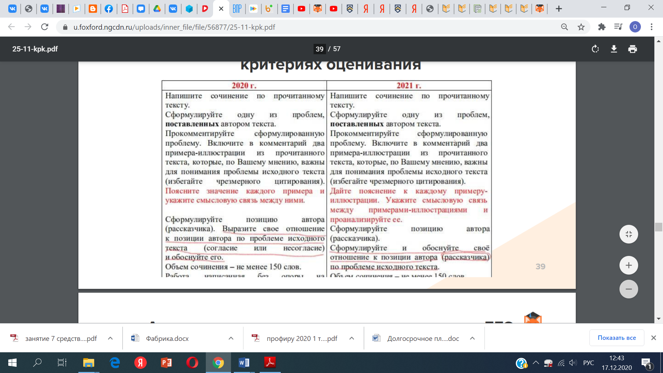
Критерии оценивания

Slide 4
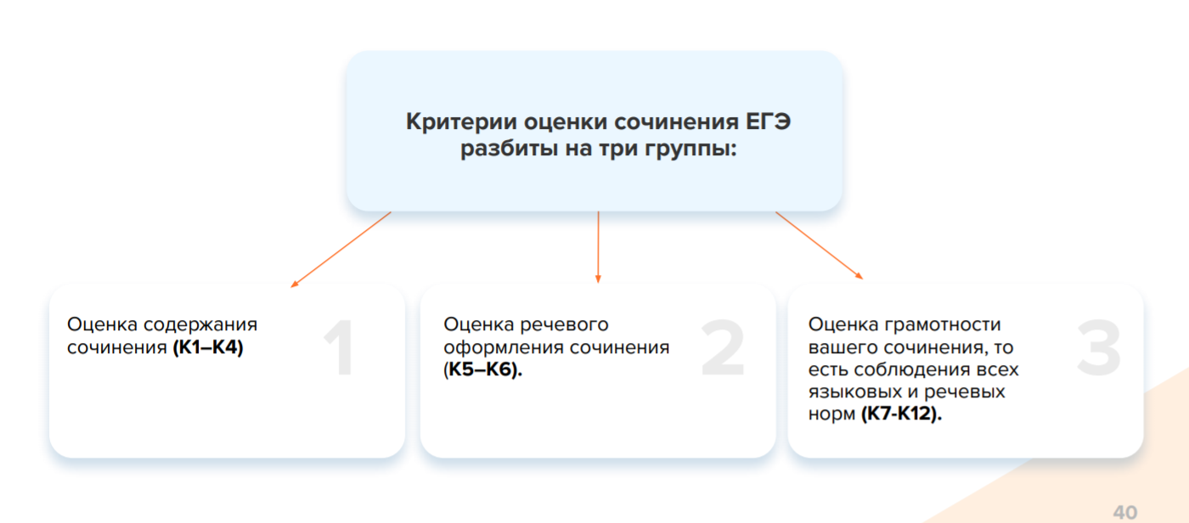
Группы при оценивании

Slide 5
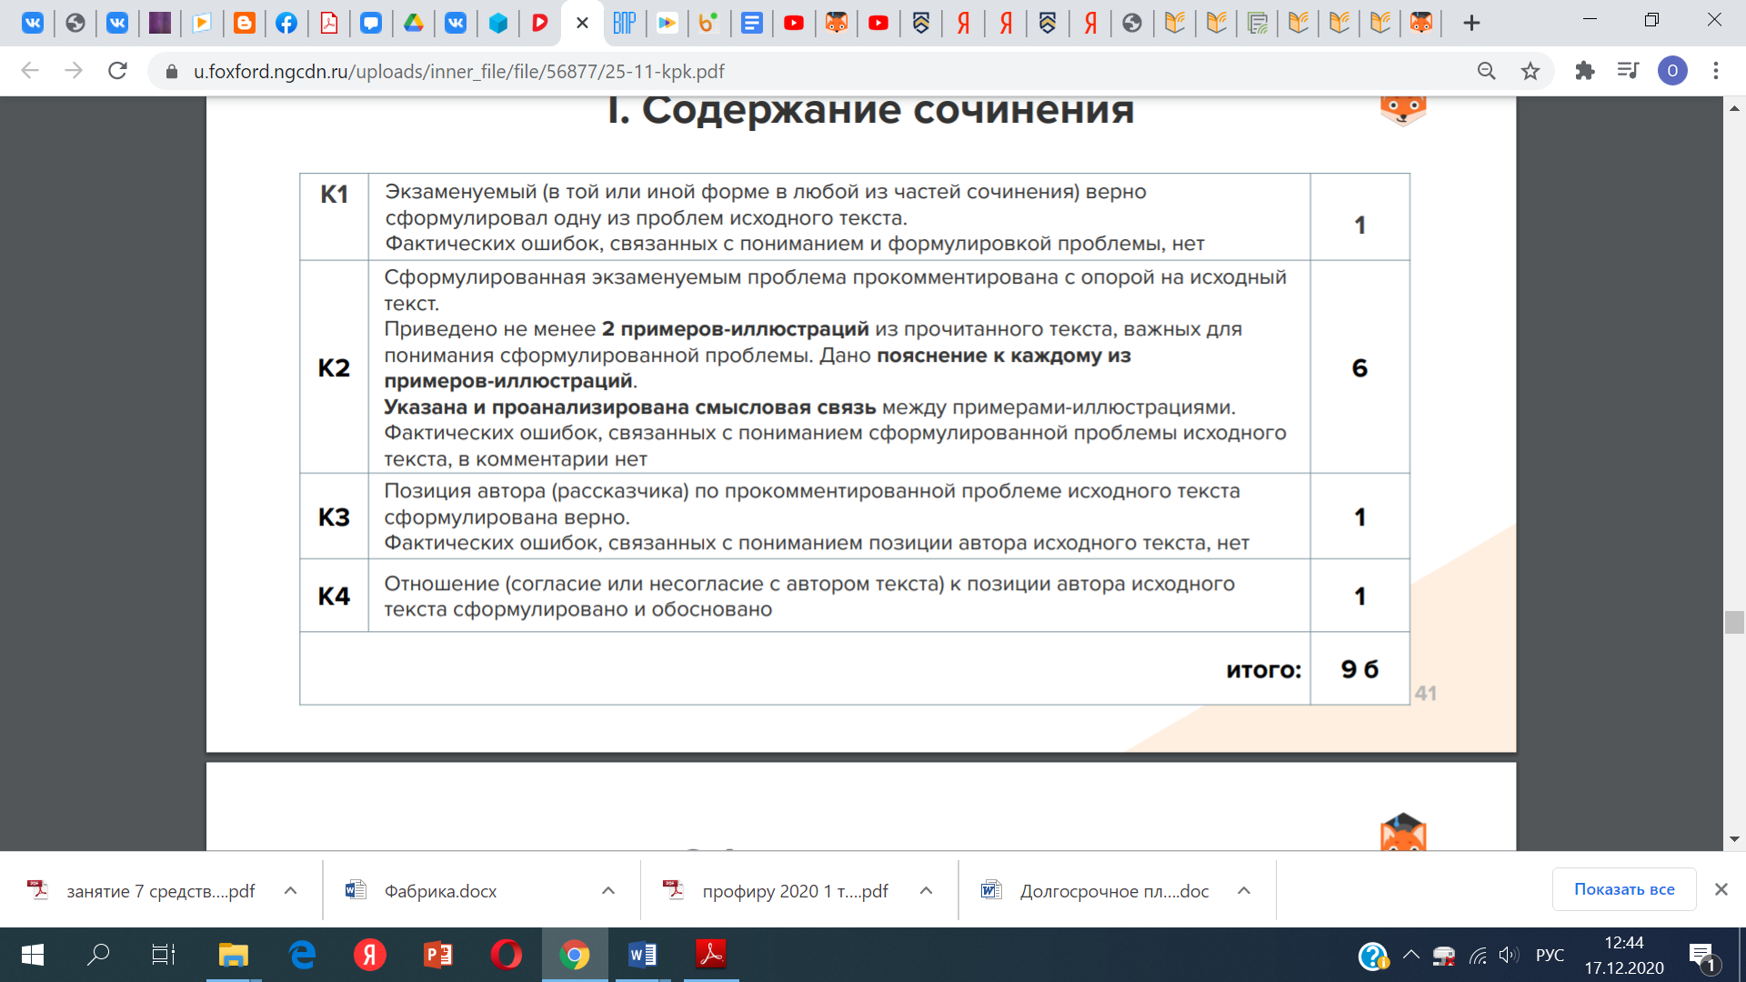
Содержание сочинения

Slide 6
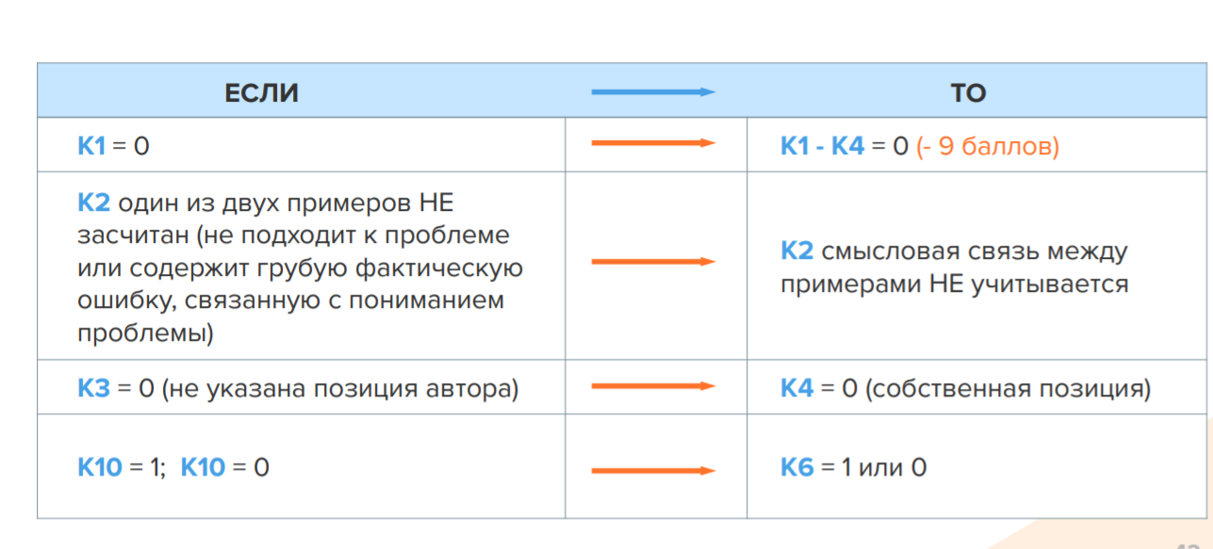
Учитываем

Slide 7
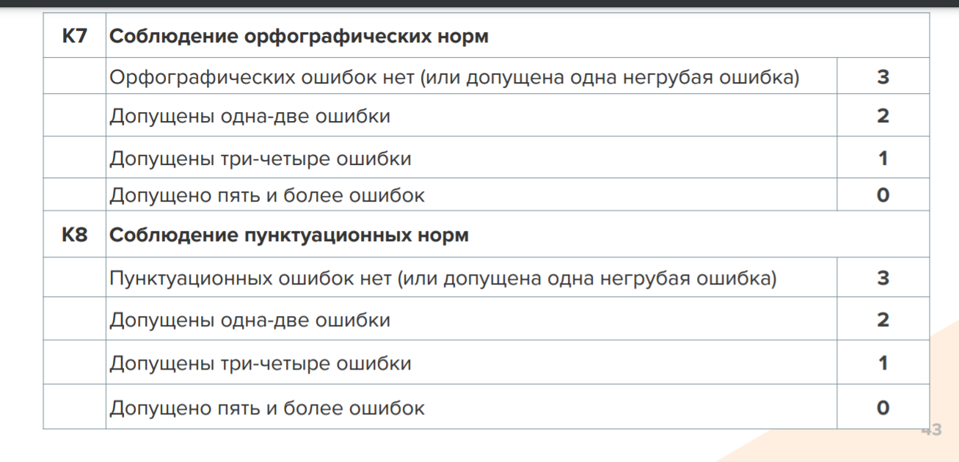
Критерии

Slide 8
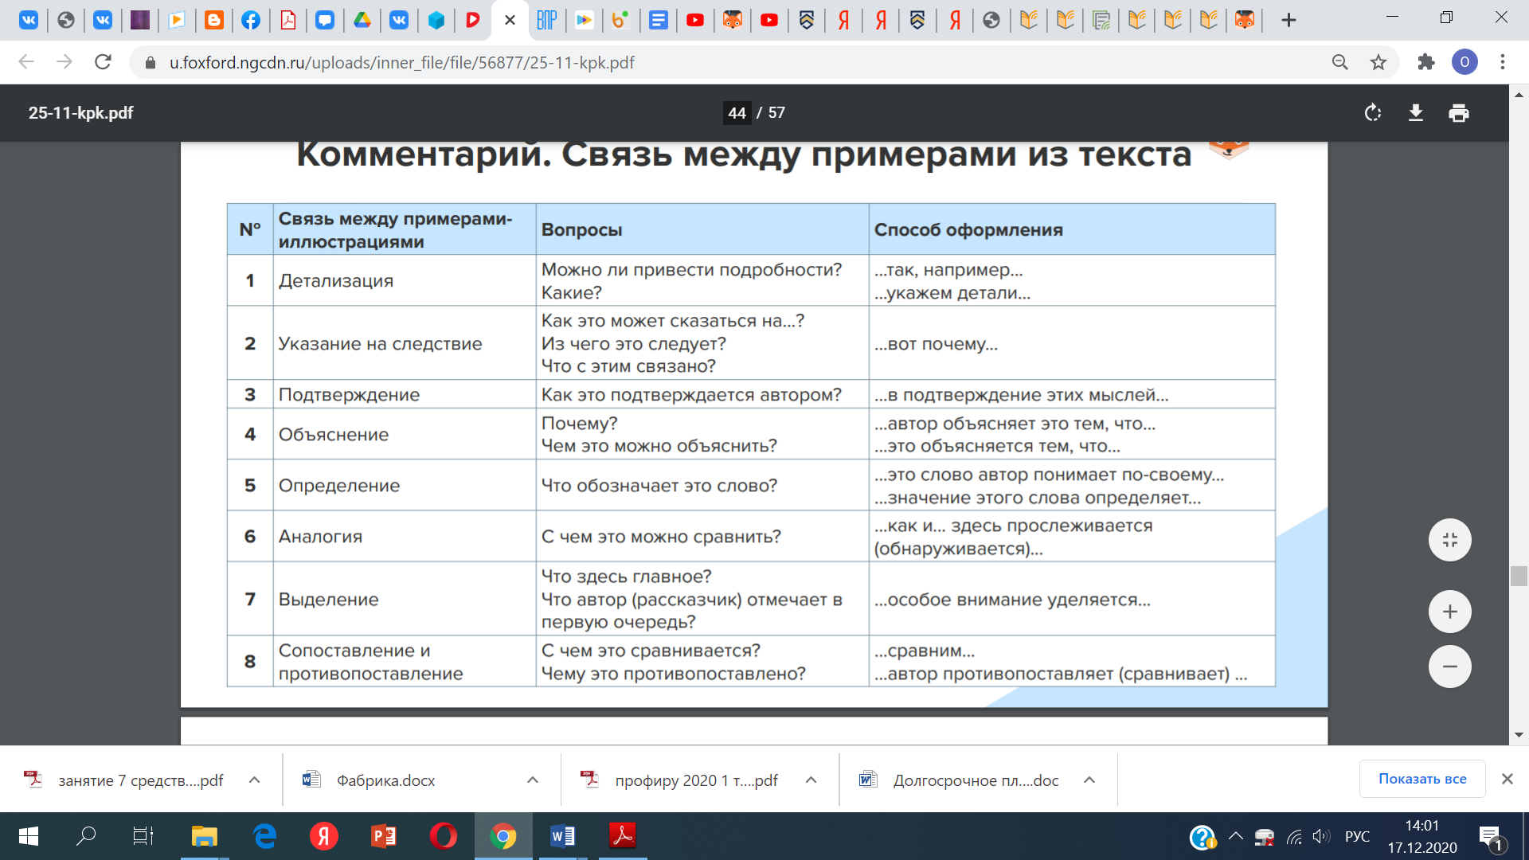

Slide 9
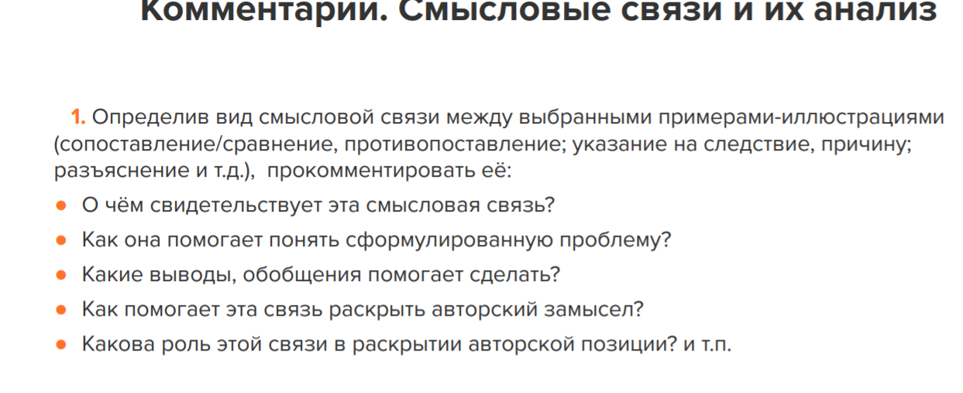

Slide 10
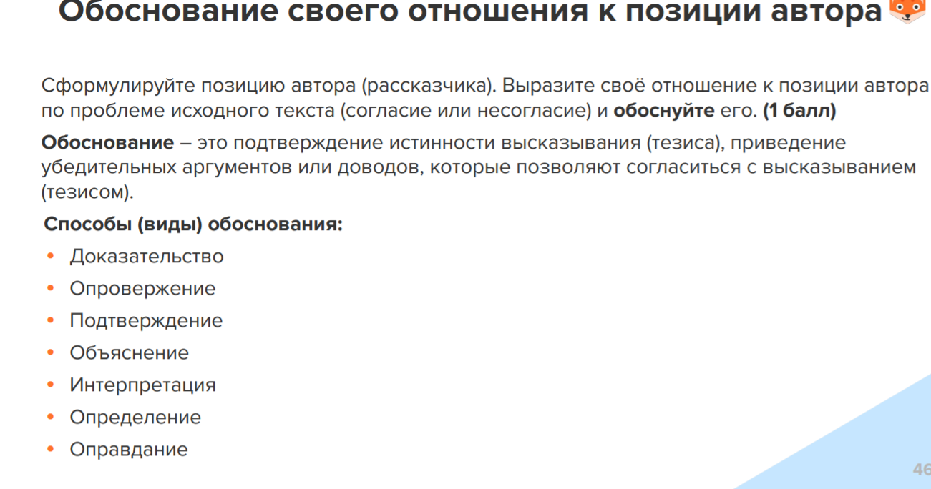

Slide 11
